Slide 1
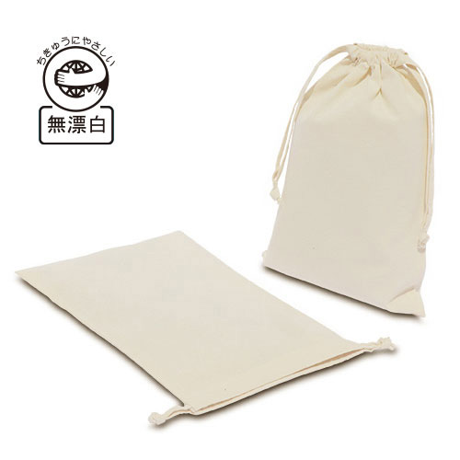
【提案書】
コットン巾着（Mサイズ）
特徴
Mサイズのエココットン巾着はお弁当箱など、ちょっとした物がいろいろ入って使い勝手抜群！販促・ノベルティ用としてはもちろん、アパレルや雑貨・小物のギフト包装用としても重宝します。
納期
納期スペース
仕様
素材：無漂白コットン100%(エコマーク付)
サイズ：約縦38×横26cm
容量：約4.5L
重量：約45g
備考：約4.7オン
お見積
お見積りスペース

